Slide 1
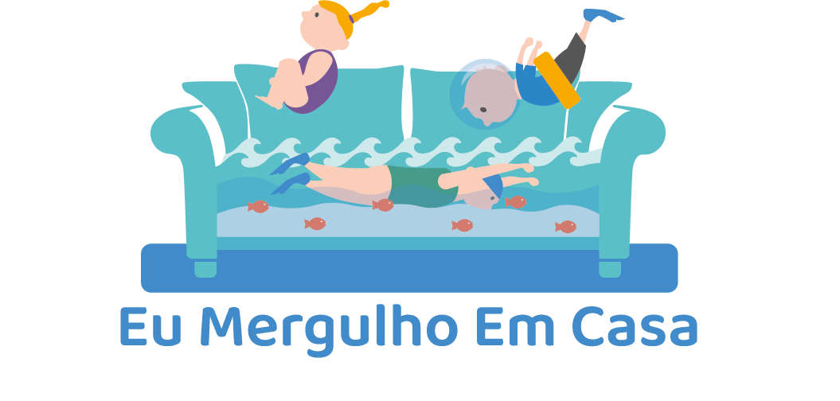



Gordura das baleias

Slide 2

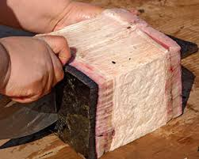
Gordura das Baleias
atividade Vida Marinha:
As baleias, tal como nós, são mamíferos: respiram por pulmões, são homeotérmicos, têm pelos, amamentam as suas crias e têm sangue quente.

Slide 3
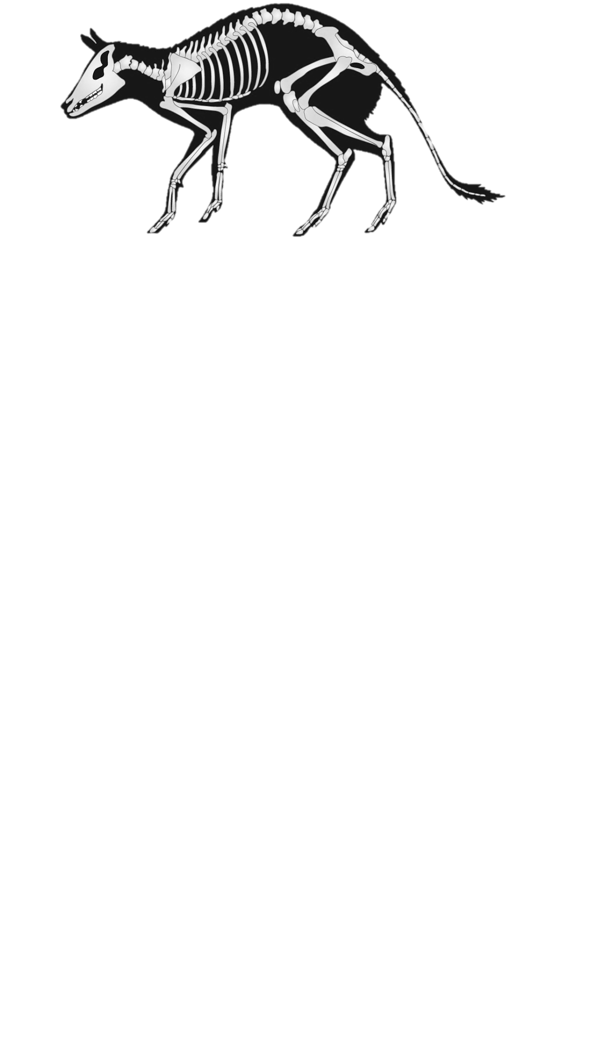
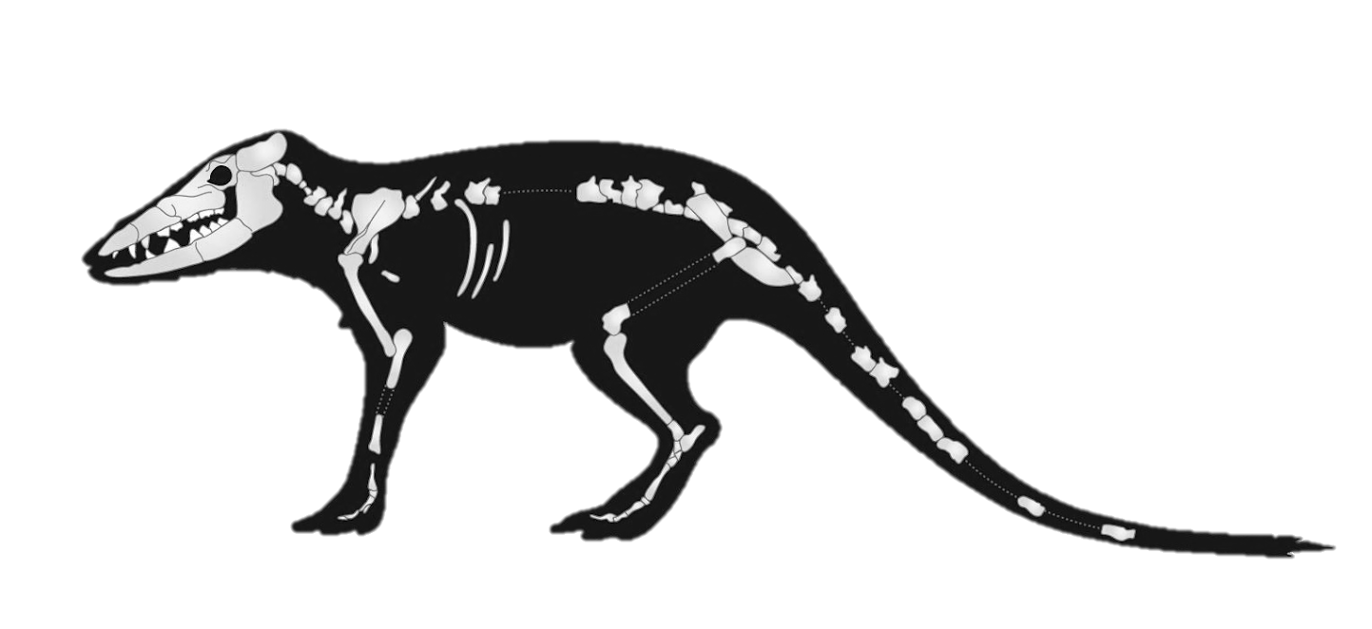
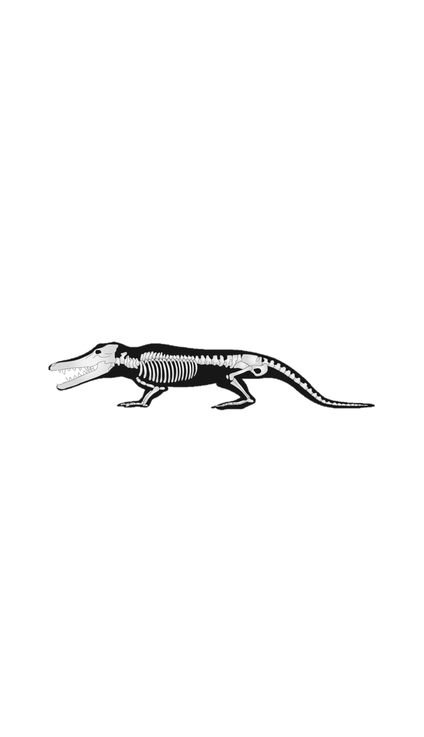
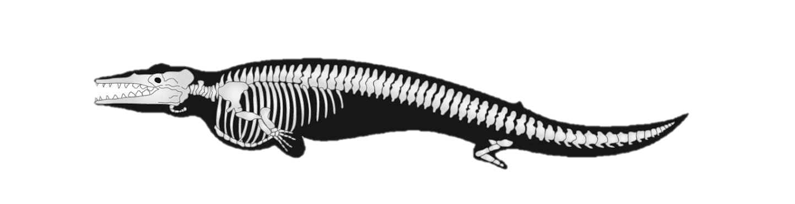
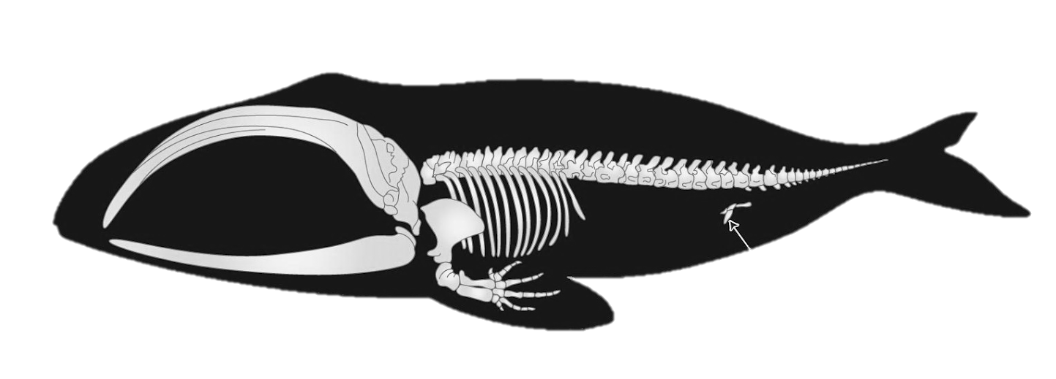
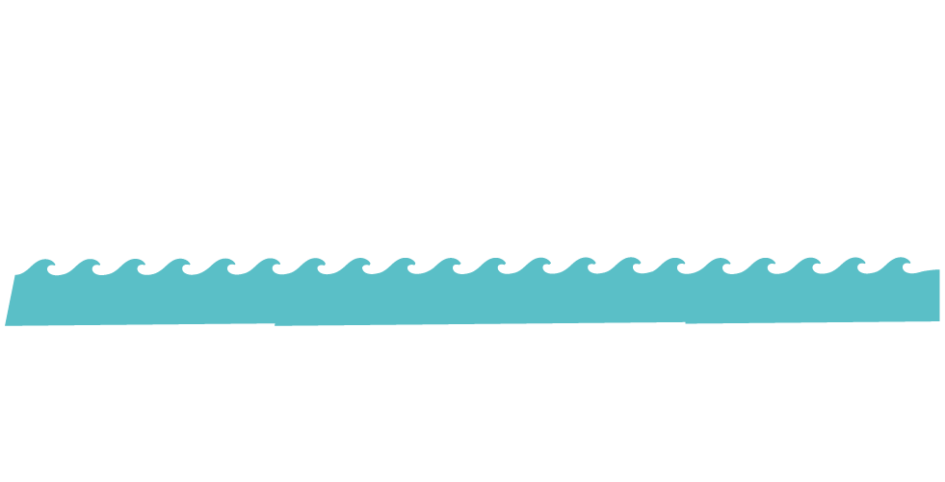
atividade: Gordura das Baleias
Pertencem ao grupo dos cetáceos e evoluíram de animais terrestres.
Estes antepassados das baleias sofreram transformações anatómicas, resultando em corpos alongados e fusiformes, extremamente hidrodinâmicos, permitindo movimentos rápidos e complexos quase sem esforço.
Dividem-se em dois grupos:
-Misticetes ou Baleias de Barbas
- Odontocetes ou Baleias com dentes

Slide 4
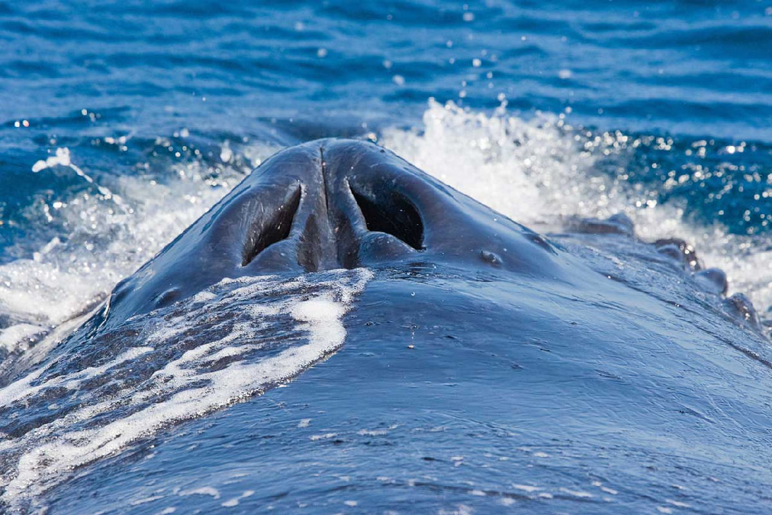
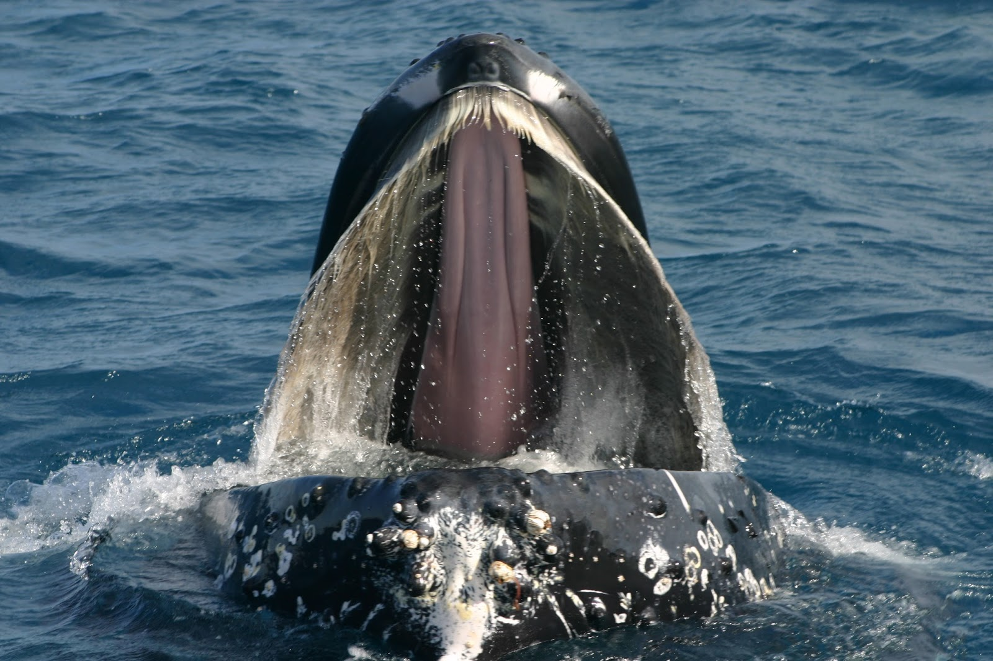
atividade: Gordura das Baleias
Os Misticetes ou Baleias de Barbas
- Têm barbas filtradoras de alimento.
- Alimentam-se de zooplâncton, de pequenos crustáceos e de peixes.
- Têm 2 espiráculos.
- Os machos são mais pequenos que as fêmeas.
- São geralmente solitários.
- Fazem grandes migrações entre os Polos (alimentação) e o Equador (reprodução e maternidade).

Slide 5
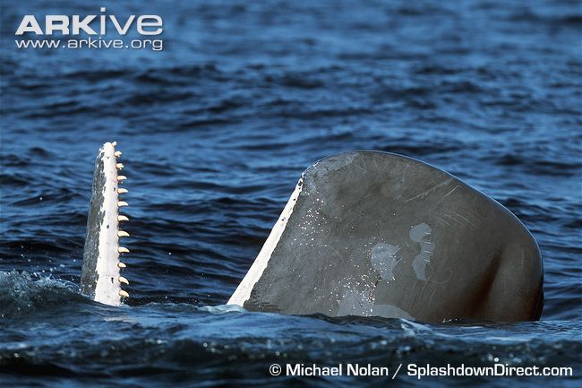
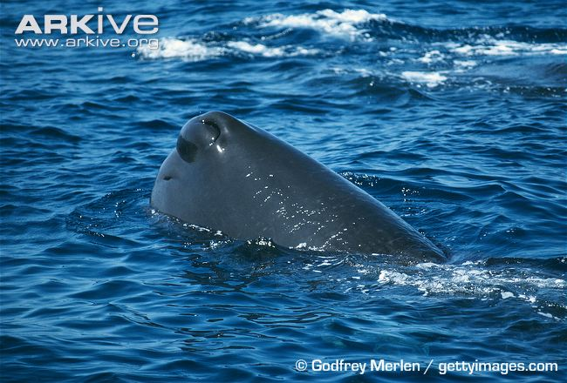
atividade: Gordura das Baleias
Os Odontocetes ou Baleias com dentes
- Têm dentes.
- Têm uma dieta variada.
- Têm 1 espiráculo.
- Os machos são maiores que as fêmeas.
- Não alternam entre períodos de alimentação e reprodução.
- Fazem ecolocalização.

Slide 6
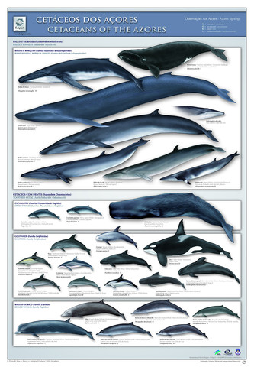
Nos Açores
atividade: Gordura das Baleias
Os cetáceos que habitam e visitam as nossas águas são abundantes e ultrapassam as 25 espécies diferentes.
Alguns deles visitam-nos na primavera e no verão, nas suas migrações entre as águas quentes e frias. Fazem estas migrações não só por razões de alimentação e reprodução, mas também porque as suas espessas camadas de gordura os impedem de passar todo o verão em águas quentes.

Slide 7
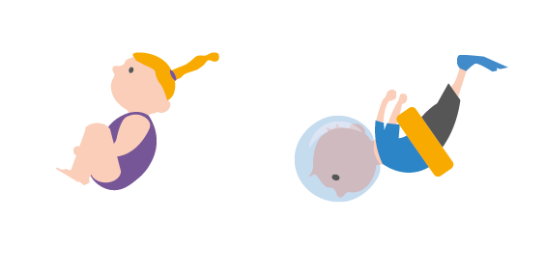
atividade: Gordura das Baleias
Hoje desafiamos-te a perceber como a camada de gordura das baleias as ajuda a suportar as águas frias.
Vamos então começar?

Slide 8
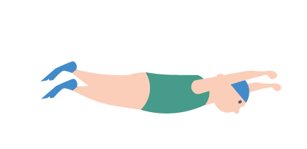


atividade: Gordura das Baleias
Nos Açores, a Primavera é a altura do ano em que existe maior quantidade de Plâncton - por isso a água nesta altura fica mais turva e com um tom mais esverdeado. Mas esta maior concentração de plâncton leva a que alguns dos grandes animais marinhos, que fazem as suas migrações de verão rumo a águas mais frias, façam uma paragem por cá para se alimentarem.
- 4 sacos de plástico pequenos
- Vaselina
- 1 alguidar ou recipiente grande
- Água da torneira
- Gelo
- Relógio
Vais precisar:

Slide 9
atividade: Gordura das Baleias
1)
Coloca vaselina num dos sacos até ficar metade cheio.
4)
Enfia agora, numa das mãos, que já tem
um saco de plástico, o saco com a vaselina,
espalhando-a à volta da tua mão sobre o
primeiro saco. Na outra mão, enfia outro
saco vazio.
Nos Açores, a Primavera é a altura do ano em que existe maior quantidade de Plâncton - por isso a água nesta altura fica mais turva e com um tom mais esverdeado. Mas esta maior concentração de plâncton leva a que alguns dos grandes animais marinhos, que fazem as suas migrações de verão rumo a águas mais frias, façam uma paragem por cá para se alimentarem.
2)
Em cada uma das mãos vais colocar um saco de plástico, como se fossem luvas.
5)
Com o relógio ou um cronómetro mede o tempo que aguentas cada uma das mãos dentro do recipiente com a água gelada. Retiraste as duas mãos ao mesmo tempo? Qual delas aguentou mais tempo?
3)
Enche o recipiente com água e adiciona os cubos de gelo. Tem de ter água suficiente para as tuas duas mãos ficarem completamente submersas

Slide 10
Esperamos que se tenham divertido e aprendido coisas novas! Novas atividades em breve! Estejam atentos!
Não se esqueçam de ir partilhando connosco o que vão fazendo, usando o hashtag #EuMergulhoEmCasa

